Slide 1
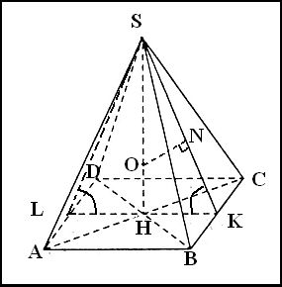
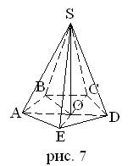
Пирамида
Савухиной Олеси 11 «б»

Slide 2
СоДЕРЖАНИЕ
Определение пирамиды
Определение правильной пирамиды
Строение пирамиды
Тетраэдр
Усеченная пирамида
Формулы
Задачи

Slide 3
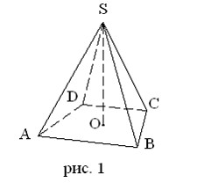
Определение
Пирамида- многогранник, состоящий из плоского многоугольника- основания, точки, не лежащей в плоскости основания, - вершины пирамиды и всех отрезков, соединяющих вершину с точками основания.

Slide 4
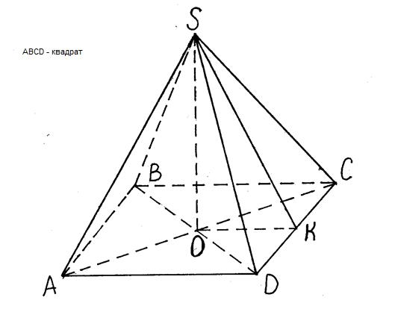
Правильная пирамида
Правильная пирамида является правильной, если в ее основании лежат правильные многоугольники, а основания высоты совпадает с центром этого многоугольника

Slide 5
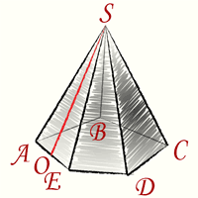
Правильная пирамида
Ось правильной пирамиды – прямая, содержащая ее высоту.
Апофема – высота боковой грани правильной пирамиды, проведенная из ее вершины.
Боковая поверхность - сумма площадей ее боковых граней

Slide 6
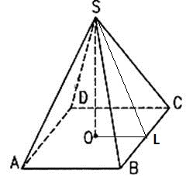
Строение
Боковые ребра- отрезки, соединяющие вершину пирамиды с вершинами основания
Высота пирамиды – перпендикуляр, опущенный из вершины пирамиды на плоскость основания

Slide 7
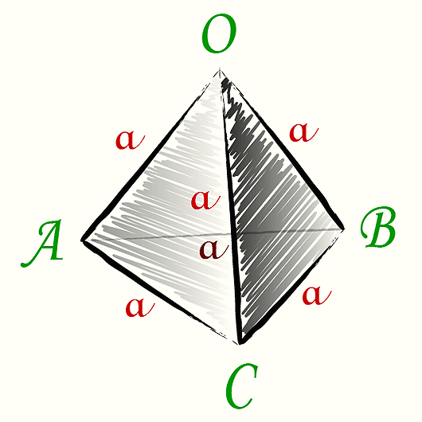
Тетраэдр (треугольная пирамида)
Тетра́эдр - простейший многогранник, гранями которого являются четыре треугольника. У тетраэдра 4 грани, 4 вершины и 6 рёбер.

Slide 8
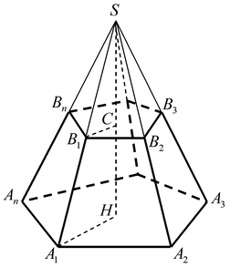
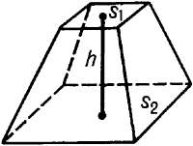
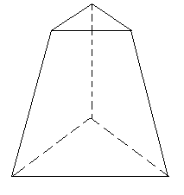
Усеченная пирамида
Теорема: Плоскость, пересекающая пирамиду и параллельная ее основанию, отсекает подобную пирамиду.
Усеченная пирамида — многогранник, образованный пирамидой и её сечением, параллельным основанию.

Slide 9
формулы
(только для правильной)

Slide 10
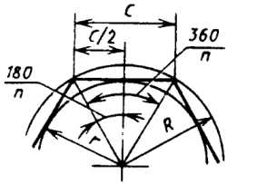
ФОРМУЛЫ

Slide 11
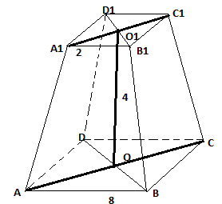
Задача № 75
Дано: Высота правильной 4х угольной усеченной пирамиды равна 4 см. Стороны оснваний равны 2см и 8 см.
Найти: Sдиагональных сечений
Решение: 1) Т.к. ADCB – квадрат
=> d= AC=8√2
d= A1C1= 2√2
2) Найдем площадь сечения (трапеции):
S=20√2

Slide 12
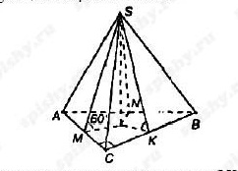
Задача № 45
Дано: Основание пирамиды – прямоугольный треугольник с катетами 6 см и 8 см. Все двугранные углы при основ-ии пирамиды равны 60◦.
Найти:h пирамиды
Решение: Проведем SO- высоту пирамиды и перпендикуляры SK, SM и SN к соответствующим сторонам треугол. ABC
По теореме о 3х пермендик. OKⱠBC, OMⱠAC и ONⱠ AB. Так что <SKO=<SMO=<SNO=60◦
Значит, треугол SKO,SMO SNO павны по катету и острому углу. Тогда OM=ОК=ON, т.е. т.О являя центром r в осонвание.В прямоугол-ом треугол-ке ABC:
AB=√AC²+BC²=√6²-8²=10 (см)
Тогда Sabc:
S=½*AC*BC=½*6*8=24(см).
S=pr
R=
Тогда,в SMO:
SO=MO*tg60◦=r*√3=2√3

Slide 13
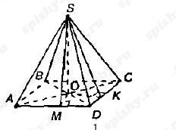
Задача №47
Дано: Основание пирамиды – прямоугольный треугольник с катетами 6 см и 8 см. Все двугранные углы при основ-ии пирамиды равны 60◦.
Найти:h пирамиды
Решение:
1)Рассмотрим ∆AOD= ∆COD(т.к. AO=OC=½AC)=> H=OH=OK=> ∆SOM и ∆SOK(прямоугольные)равны по 2ум катетам.=> SM=SK=>прав.пи=>Sбок=½*Роснов*L
2)Sбок=½P*SM=½*4*AD*SM=2*AD*SM
3) Т.к. ∆AOD: AO=½*AC=4
OD=½*BD=3 => По Пифагору: AD=√AO-OD=5
S∆AOD=½*AO*OD=½*OM*AD
OM=
4) Рассмотрим ∆SOM:
SM²=
Sбок=2*AD*SM=2*5*2,6=26

Slide 14
Спасибо за внимание!

